Slide 1

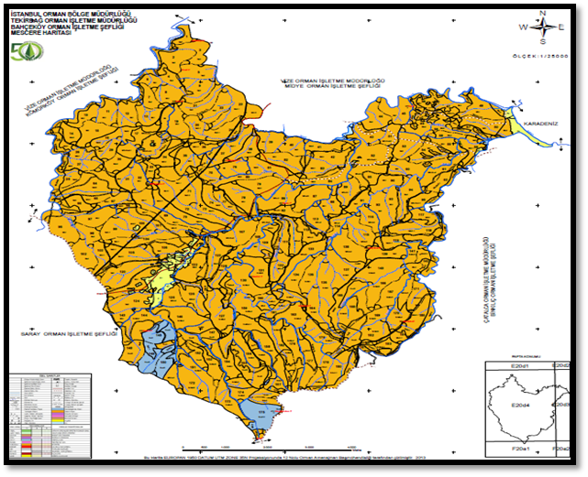
İSTANBUL ORMAN BÖLGE MÜDÜRLÜĞÜ
1- Orman Amenajman Projesi
YATIRIMIN ADI | YERİ | BAŞLANGIÇ TARİHİ | BİTİŞ TARİHİ | TUTAR(TL)
Orman Amenajman Projesi | Muhtelif | 2013 | 2013 | 16.854

Slide 2
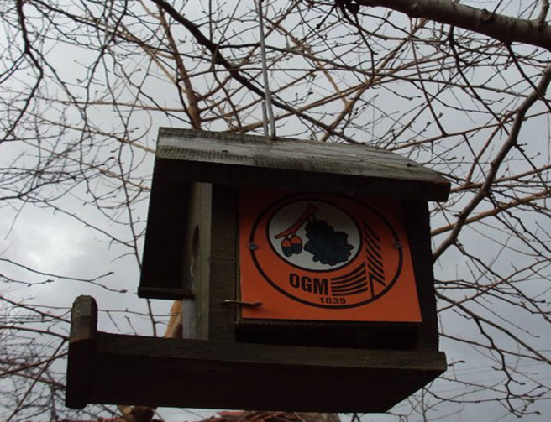
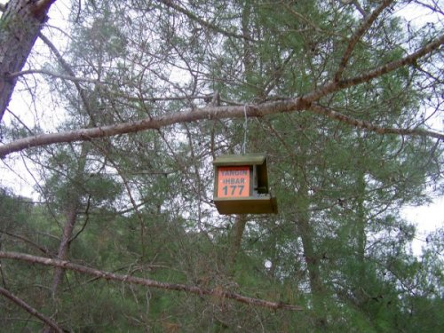
İSTANBUL ORMAN BÖLGE MÜDÜRLÜĞÜ
2- Orman Koruma
YATIRIMIN ADI | YERİ | BAŞLANGIÇ TARİHİ | BİTİŞ TARİHİ | TUTAR(TL)
Orman Koruma | Muhtelif | 2013 | 2013 | 3.600

Slide 3
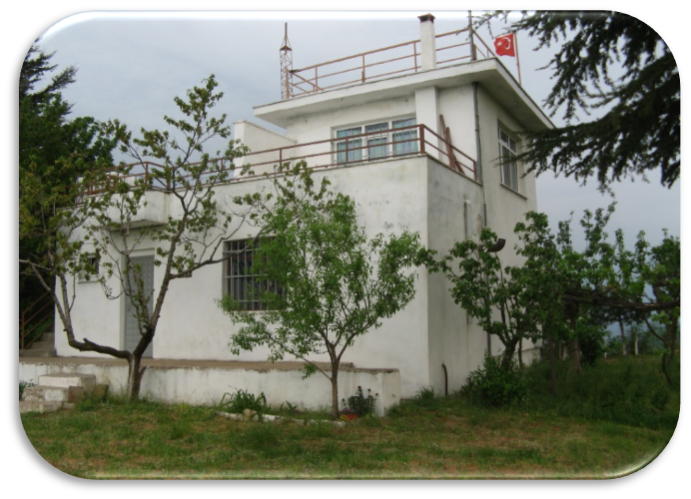
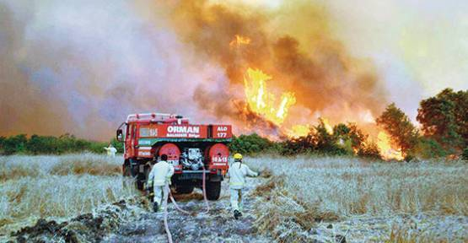
İSTANBUL ORMAN BÖLGE MÜDÜRLÜĞÜ
3- Yangınla Mücadele Projesi
YATIRIMIN ADI | YERİ | BAŞLANGIÇ TARİHİ | BİTİŞ TARİHİ | TUTAR(TL)
Yangınla Mücadele Projesi | Muhtelif | 2013 | 2013 | 144.545

Slide 4
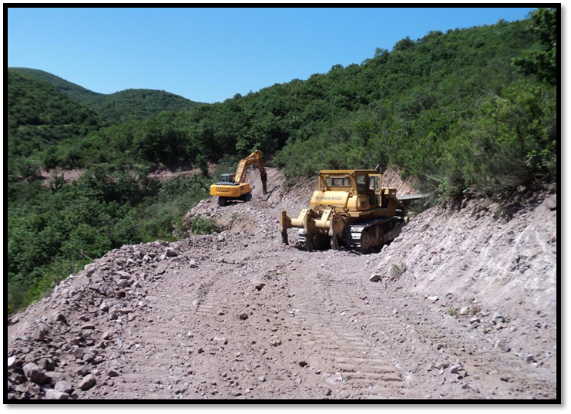
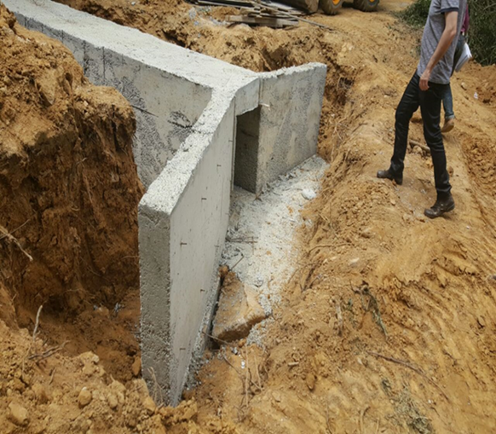
İSTANBUL ORMAN BÖLGE MÜDÜRLÜĞÜ
4- Orman İşletmecilik Projesi
YATIRIMIN ADI | YERİ | BAŞLANGIÇ TARİHİ | BİTİŞ TARİHİ | TUTAR(TL)
Orman İşletmecilik Projesi | Muhtelif | 2013 | 2013 | 236.300

Slide 5
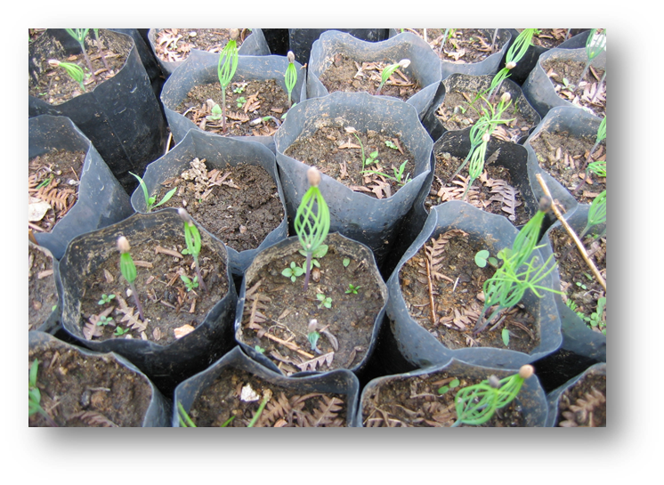
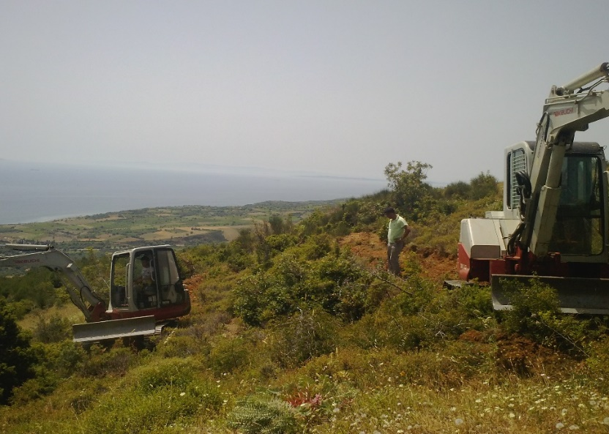
İSTANBUL ORMAN BÖLGE MÜDÜRLÜĞÜ
5- Ağaçlandırma ve Toprak Muhafaza Projesi
YATIRIMIN ADI | YERİ | BAŞLANGIÇ TARİHİ | BİTİŞ TARİHİ | TUTAR(TL)
Ağaçlandırma Ve Toprak Muhafaza Projesi | Muhtelif | 2013 | 2013 | 2.885.540

Slide 6
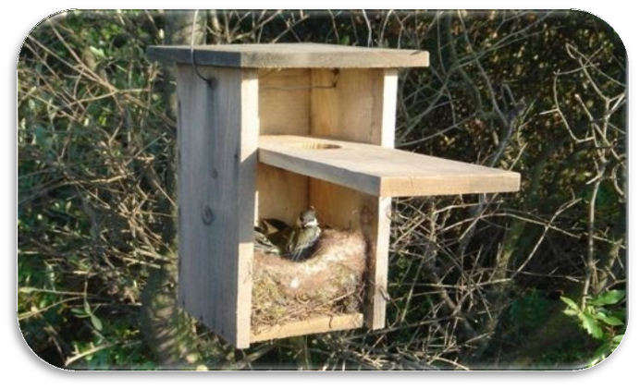
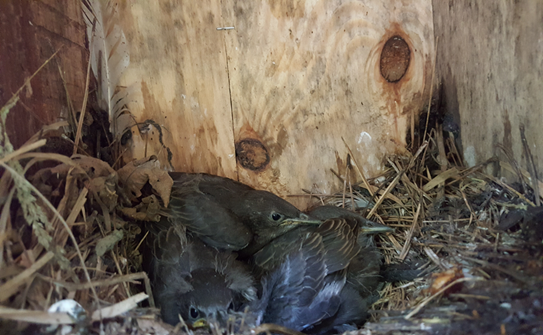
İSTANBUL ORMAN BÖLGE MÜDÜRLÜĞÜ
6- Orman Koruma
YATIRIMIN ADI | YERİ | BAŞLANGIÇ TARİHİ | BİTİŞ TARİHİ | TUTAR(TL)
Orman Koruma | Muhtelif | 2014 | 2014 | 8.800

Slide 7
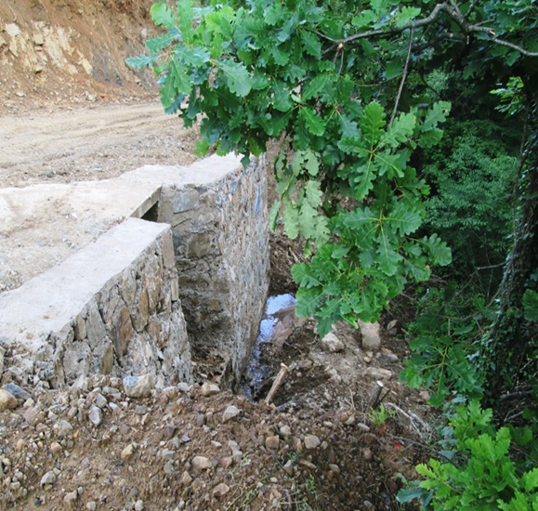
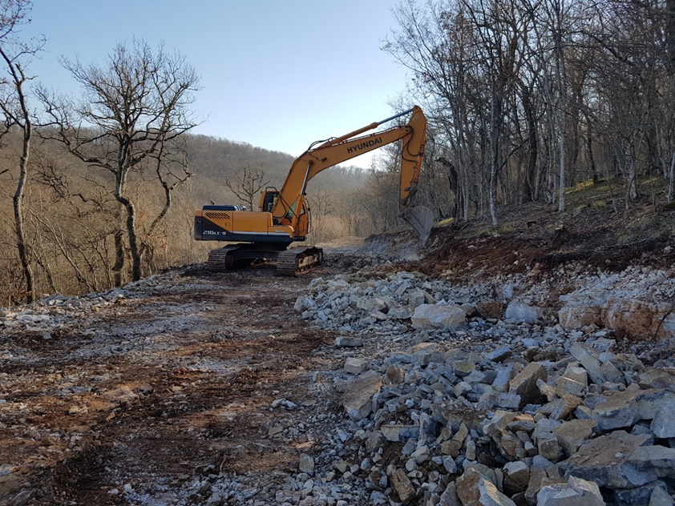
İSTANBUL ORMAN BÖLGE MÜDÜRLÜĞÜ
7- Orman İşletmecilik Projesi
YATIRIMIN ADI | YERİ | BAŞLANGIÇ TARİHİ | BİTİŞ TARİHİ | TUTAR(TL)
Orman İşletmecilik Projesi | Muhtelif | 2014 | 2014 | 311.835

Slide 8
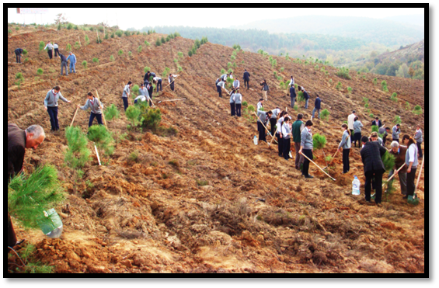
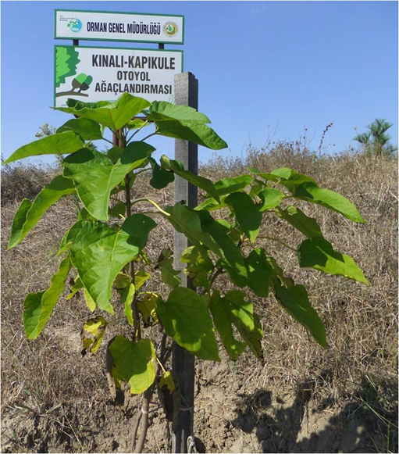
İSTANBUL ORMAN BÖLGE MÜDÜRLÜĞÜ
8- Ağaçlandırma ve Toprak Muhafaza Projesi
YATIRIMIN ADI | YERİ | BAŞLANGIÇ TARİHİ | BİTİŞ TARİHİ | TUTAR(TL)
Ağaçlandırma Ve Toprak Muhafaza Projesi | Muhtelif | 2014 | 2014 | 2.086.386

Slide 9
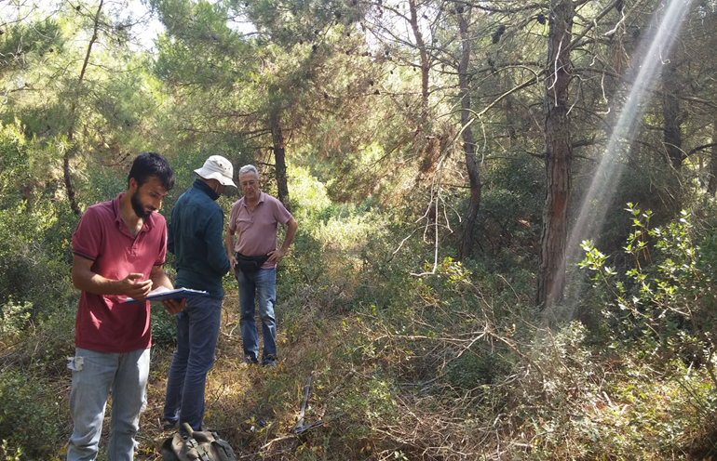
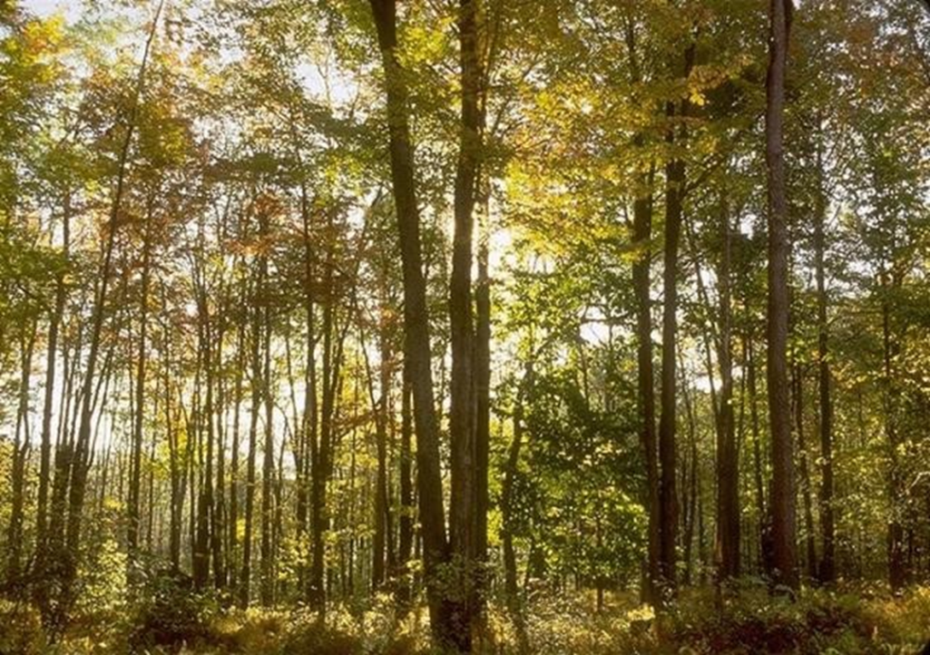
İSTANBUL ORMAN BÖLGE MÜDÜRLÜĞÜ
9- Orman Amenajman Projesi
YATIRIMIN ADI | YERİ | BAŞLANGIÇ TARİHİ | BİTİŞ TARİHİ | TUTAR(TL)
Orman Amenajman Projesi | Muhtelif | 2015 | 2015 | 230.131

Slide 10
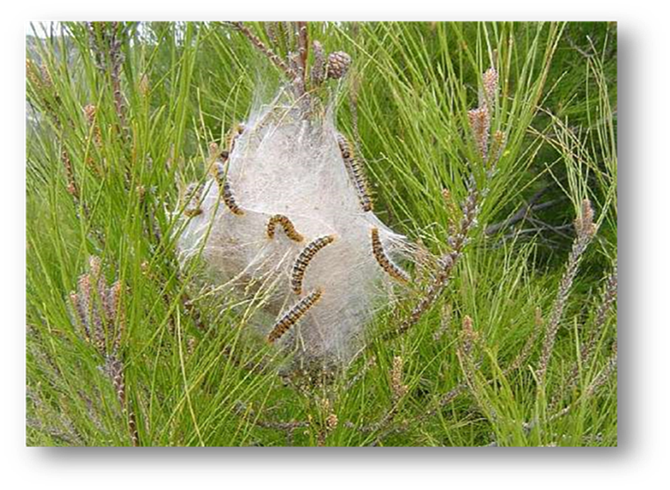
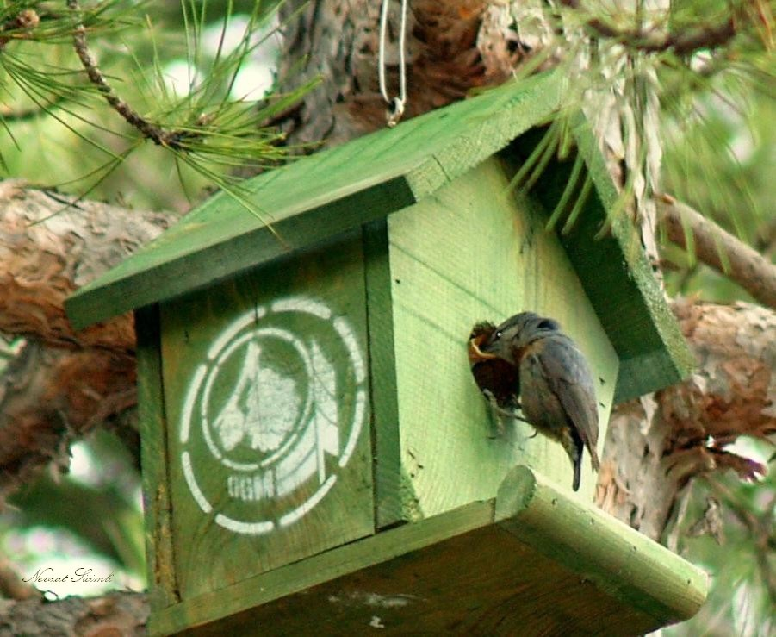
İSTANBUL ORMAN BÖLGE MÜDÜRLÜĞÜ
10- Orman Koruma
YATIRIMIN ADI | YERİ | BAŞLANGIÇ TARİHİ | BİTİŞ TARİHİ | TUTAR(TL)
Orman Koruma | Muhtelif | 2015 | 2015 | 8.500

Slide 11
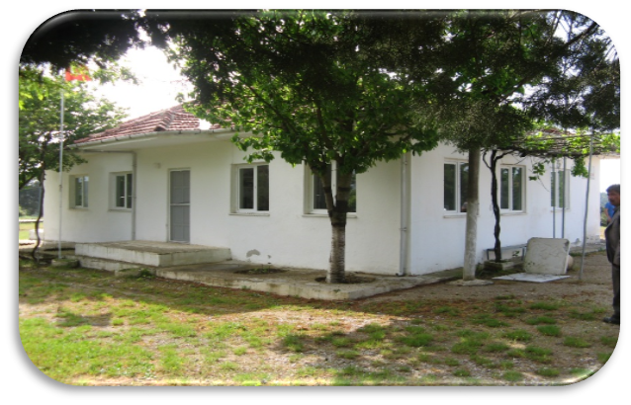
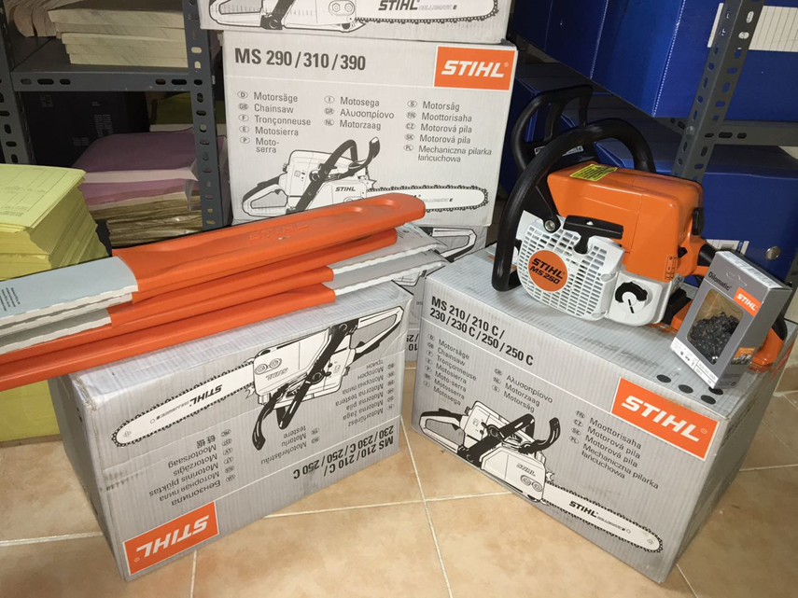
İSTANBUL ORMAN BÖLGE MÜDÜRLÜĞÜ
11- Yangınla Mücadele Projesi
YATIRIMIN ADI | YERİ | BAŞLANGIÇ TARİHİ | BİTİŞ TARİHİ | TUTAR(TL)
Yangınla Mücadele Projesi | Muhtelif | 2015 | 2015 | 147.000

Slide 12
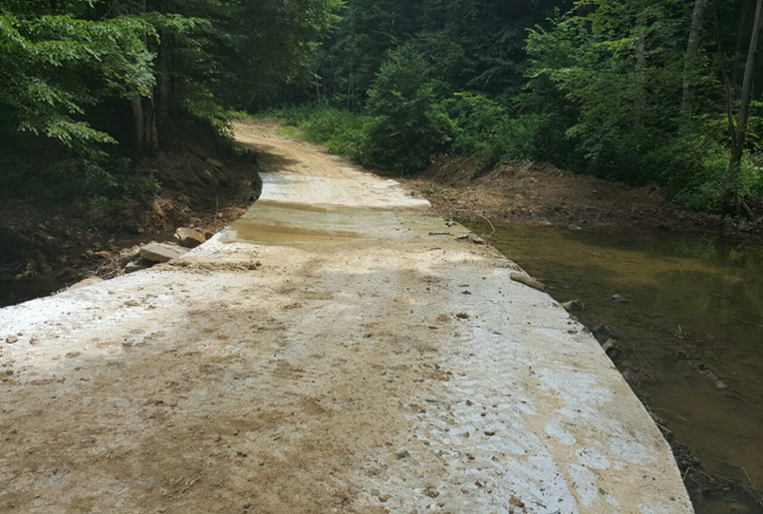
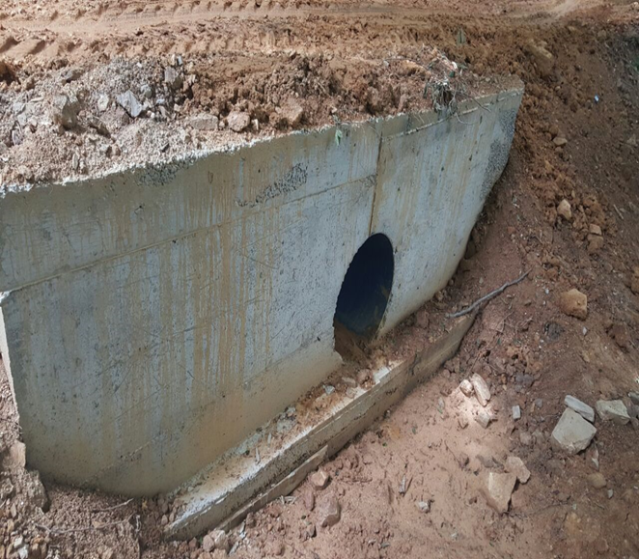
İSTANBUL ORMAN BÖLGE MÜDÜRLÜĞÜ
12- Orman İşletmecilik Projesi
YATIRIMIN ADI | YERİ | BAŞLANGIÇ TARİHİ | BİTİŞ TARİHİ | TUTAR(TL)
Orman İşletmecilik Projesi | Muhtelif | 2015 | 2015 | 683.866

Slide 13
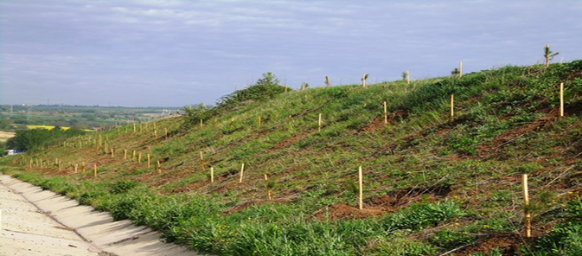
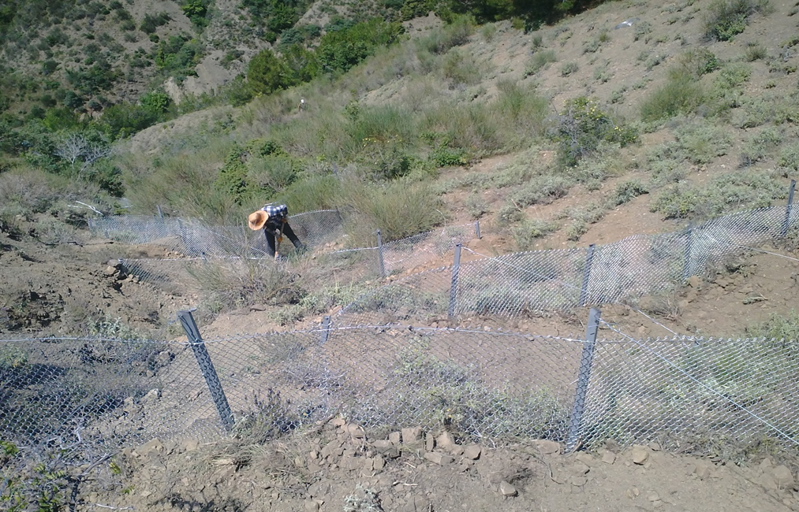
İSTANBUL ORMAN BÖLGE MÜDÜRLÜĞÜ
13- Ağaçlandırma ve Toprak Muhafaza Projesi
YATIRIMIN ADI | YERİ | BAŞLANGIÇ TARİHİ | BİTİŞ TARİHİ | TUTAR(TL)
Ağaçlandırma Ve Toprak Muhafaza Projesi | Muhtelif | 2015 | 2015 | 2.224.131

Slide 14

İSTANBUL ORMAN BÖLGE MÜDÜRLÜĞÜ
14- Orman Amenajman Projesi
YATIRIMIN ADI | YERİ | BAŞLANGIÇ TARİHİ | BİTİŞ TARİHİ | TUTAR(TL)
Orman Amenajman Projesi | Muhtelif | 2016 | 2016 | 138.073

Slide 15
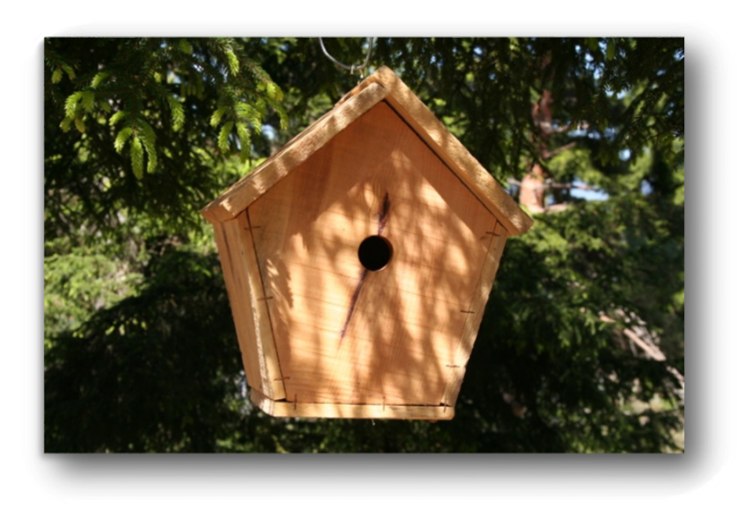
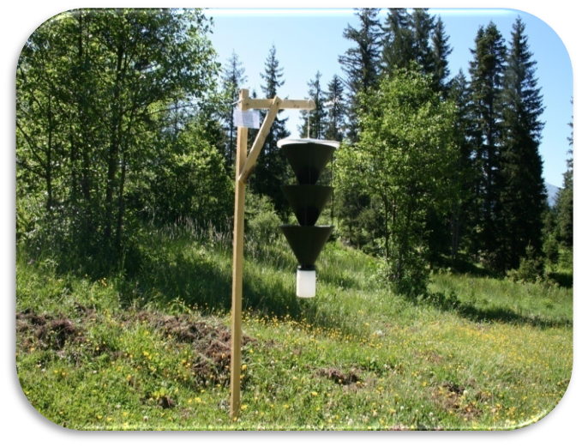
İSTANBUL ORMAN BÖLGE MÜDÜRLÜĞÜ
15- Orman Koruma
YATIRIMIN ADI | YERİ | BAŞLANGIÇ TARİHİ | BİTİŞ TARİHİ | TUTAR(TL)
Orman Koruma | Muhtelif | 2016 | 2016 | 9.800

Slide 16
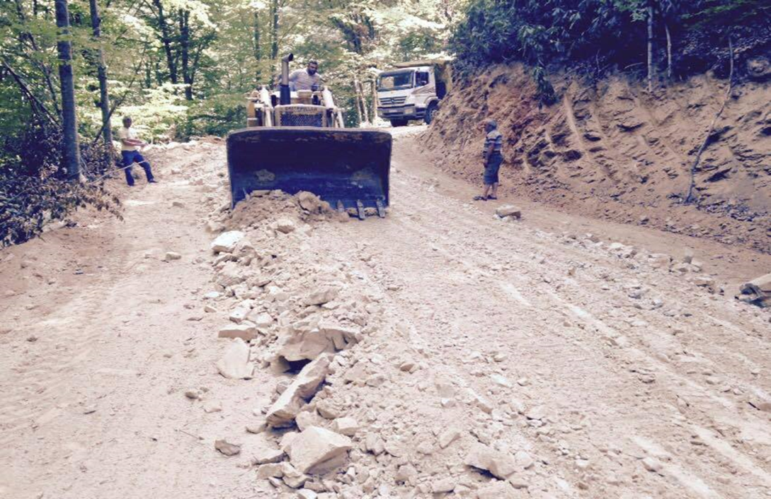
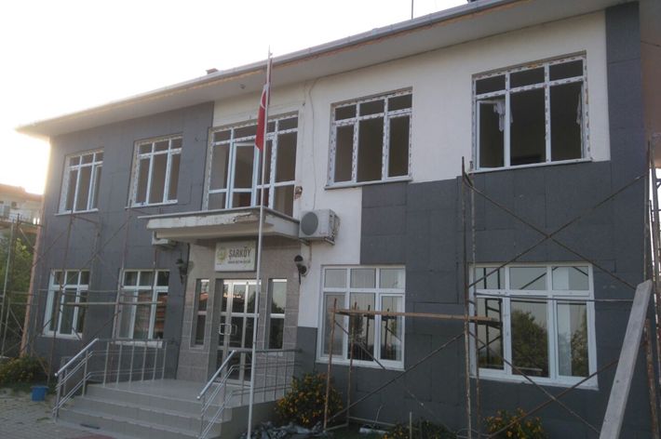
İSTANBUL ORMAN BÖLGE MÜDÜRLÜĞÜ
16- Orman İşletmecilik Projesi
YATIRIMIN ADI | YERİ | BAŞLANGIÇ TARİHİ | BİTİŞ TARİHİ | TUTAR(TL)
Orman İşletmecilik Projesi | Muhtelif | 2016 | 2016 | 415.561

Slide 17
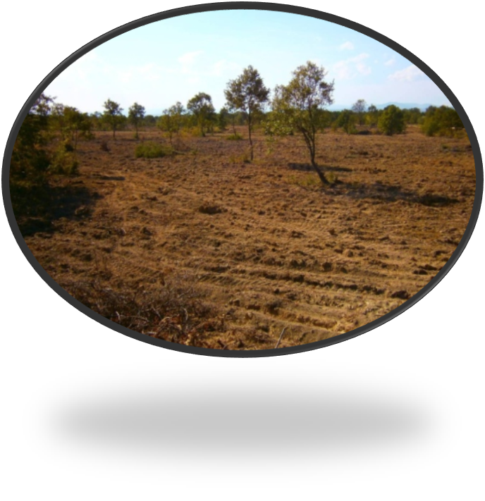
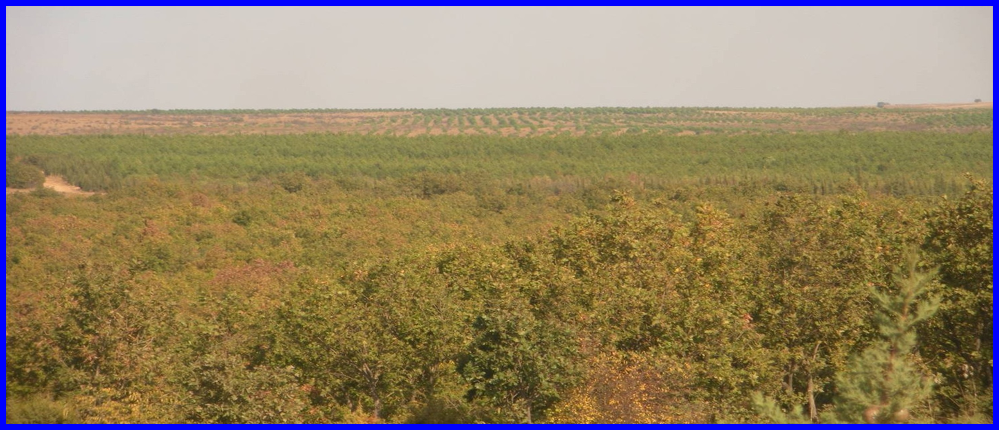
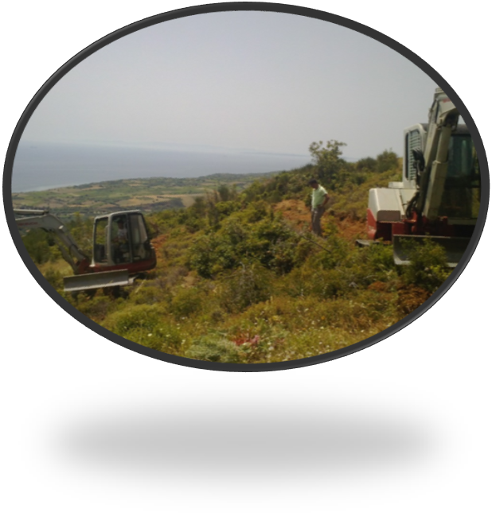
İSTANBUL ORMAN BÖLGE MÜDÜRLÜĞÜ
17- Ağaçlandırma ve Toprak Muhafaza Projesi
YATIRIMIN ADI | YERİ | BAŞLANGIÇ TARİHİ | BİTİŞ TARİHİ | TUTAR(TL)
Ağaçlandırma Ve Toprak Muhafaza Projesi | Muhtelif | 2016 | 2016 | 1.190.319

